Slide 1
FAMILJENS JURIDIK
SEB

Slide 2

GIFT, SAMBO ELLER SÄRBO?
Gift – ett helt paket av regler; giftorätt, underhållsskyldighet, ofta arvsrätt.
Sambo – ”giftorätt” i gemensam bostad och bohag som köpts för gemensamt bruk, ingen underhållsskyldighet, ingen arvsrätt.
Särbo – inga lagliga skyldigheter eller rättigheter.
Särkullbarn – barn till den ena maken/makan i äktenskapet.
FAMILJENS JURIDIK
Notes:
I slutet av 80-talet genomfördes stora förändringar av familjerättslagstiftningen.
Då fick makar med gemensamma barn arvsrätt efter varandra och begreppet ”särkullbarn” infördes. Att man behövde en särskild benämning på särkullbarnen var att de, till skillnad från gemensamma barn, fortfarande har kvar rätten att få sitt arv direkt vid förälders död. Gemensamma barn får arv efter sina föräldrar först när båda föräldrarna avlidit. När första föräldern avlider ärver den efterlevande föräldern.
Den andra stora förändringen var införandet av Sambolagen. Sambolagen innebär inte alls samma omfattande skydd och reglering som äktenskap gör, men ger ett visst skydd för ekonomiskt svagare sambo. Sambor har vid samboförhållandets upplösning rätt till bodelning (hälftendelning) av gemensam permanentbostad och gemensamt bohag (möbler m.m.) som har anskaffats för gemensamt bruk. Oavsett vem som har betalat. Idag lever en stor andel av svenska par, både med och utan barn, som sambor.

Slide 3

MER OM ÄKTENSKAP
Giftorätt
Enskild egendom
Särskild egendom/personlig egendom
FAMILJENS JURIDIK
Notes:
Giftorätt – i ett äktenskap äger var och en av makarna sin egendom. Det gäller såväl den egendom som var och en ägde före giftermålet som den egendom som var och en förvärvar under äktenskapet. Giftorätt är alltså inte – som många tror- ett slags samäganderätt utan är en rätt att när äktenskapet upplöses på grund av skilsmässa eller ena makens bortgång dela upp egendom genom en bodelning.
Sådan egendom som omfattas av giftorätt kallas för giftorättsgods. Och giftorätt är i princip en rätt till hälftendelning av makarnas sammanlagda giftorättsgods efter avdrag för skulder.
Det kan finnas tre olika slag av egendom i ett äktenskap; giftorättsgods, enskild egendom och särskild egendom. Enskild egendom och särskild/personlig egendom ingår i princip inte i bodelning.

Slide 4
BODELNING VID SKILSMÄSSA
Skuldtäckning – men bara till noll kronor.
Att fördela: 600 000 kronor från Anna, 0 kronor från Sven.
Anna får i bodelningen ge 300 000 kronor till Sven.
Anna
½ villa 1 500 000 kr
Bankmedel 100 000 kr
Summa 1 600 000 kr
Skuld - 1 000 000 kr
Netto 600 000 kr
Sven
½ villa 1 500 000 kr
Bil 200 000 kr
Summa 1 700 000 kr
Skuld - 2 000 000 kr
Netto - 300 000 kr
(0 kronor till bodelning)
FAMILJENS JURIDIK
Notes:
Vid bodelning gör man först en beräkning av vardera makens nettotillgångar, det vill säga tillgångar minus makens skulder. Står makar gemensamt på lån, som är vanligt vid bolån där makar äger hälften var av bostaden, så tar vardera maken upp hälften av skulden. Vardera makens nettotillgångar läggs sedan samman och delas på hälften. Det innebär att den make som har största nettotillgångarna får dela med sig till den andra maken. Om någon av makarna har större skulder än tillgångar får maken bara räkna av skulden så långt tillgångarna räcker till.
I exemplet har Anna 1,6 miljoner kronor i tillgångar och 1 miljon i skulder. Hon har alltså nettotillgångar på 600 000 kronor som hon bidrar med i bodelningen. Sven har tillgångar värda 1 700 000 kronor och skulder på 2 000 000 kronor. Han har alltså ett underskott på 300 000 kronor. Men han får bara räkna av skulden så långt hens tillgångar räcker till. I bodelningen ”bidrar” han alltså med 0 kronor. Annas 600 000 kronor delas i två och Anna ska ge Sven 300 000 kronor.

Slide 5

SAMBOLAGEN ÄR LURIG
Gemensam bostad
Gemensamt bohag
Anskaffat för gemensamt behov
Ingen arvsrätt
Bodelning
Basbeloppsregeln
FAMILJENS JURIDIK
Notes:
Många lever i den felaktiga föreställningen att det är ungefär detsamma juridiskt att vara sambo som att vara gift. Det är det inte. Reglerna för gifta är mycket mer omfattande och till fördel för den som är ekonomiskt svagare. Där gifta har giftorätt i all egendom har sambor bara rätt till delning av sådan egendom som är samboegendom. Samboegendom är gemensam permanentbostad och gemensamt bohag som har anskaffats för att användas gemensamt av samborna. Sambor har ingen arvsrätt efter varandra. För att sambor ska ärva varandra krävs testamente.
Det finns en basbeloppsregel (kallad lilla basbeloppsregeln) även för sambor, på motsvarande sätt som makars fyra basbeloppsregel så har sambor en två basbeloppsregel, som innebär att en efterlevande sambo alltid har rätt att sammanlagt så långt tillgångarna räcker behålla upp till två prisbasbelopp av samboegendom.
Fritidshus, bilar, båtar, pengar, aktier med mera ligger utanför. Därför är det extra viktigt att tänka på vem som äger vad i ett samboförhållande. Om den ena äger bostaden (och inte ägde den redan när paret blev sambor)och den andre fritidshuset och bilen och har de mesta sparpengarna så kan det bli väldigt orättvist vid en separation. Permanentbostaden delas, men inget av övrig egendom. Bättre då att äga permanentbostaden tillsammans eller hålla isär all egendom genom ett samboavtal.

Slide 6

LURIGT ATT SKILJA PÅ GIFTORÄTT OCH ARV
Makars egendomsförhållanden, det vill säga GIFTORÄTTEN, som regleras i Äktenskapsbalken.
Makars ARV – som regleras i Ärvdabalken.
När en make avlider så får man tänka i två steg: först ”lösa ut” giftorätten, sedan eventuellt arv.
FAMILJENS JURIDIK
Notes:
När den första maken avlider så ska man i princip först lösa ut giftorätten så att man vet vad den efterlevande maken får i bodelningen. Det som är kvar, vanligtvis hälften, är det som är kvarlåtenskap, det vill säga vad som finns att ärva, efter den avlidne.
I en traditionell kärnfamilj med bara gemensamma barn eller där makarna är barnlösa sker oftast inte de här stegen tydligt eftersom den efterlevande maken får behålla hela boet, en del i bodelningslott och en del som arv.
Sannolikt är det därför som många blandar ihop det här med bodelning och arv vid första makens bortgång.

Slide 7
BODELNING OCH ARV I KÄRNFAMILJEN
Gifta paret Anders och Stina har två gemensamma barn.
Inga särkullbarn. Inget äktenskapsförord eller testamente.
Anders avlider.
Hela boet värt 2 000 000 kronor.
Stina behåller hela boet, hälften
som bodelningslott och hälften som arv.
FAMILJENS JURIDIK
Notes:
Det finns mycket att tänka på som handlar om juridiska frågor när man blir äldre. Inte minst funderar många på hur arvet kommer att fördelas efter dem.
Vi ska kort gå igenom olika tänkbara scenarier och vilka konsekvenser de får. Anders och Stina har två gemensamma barn och inga särkullbarn. De har inte något testamente som säger att någon annan ska ärva och de har inte något äktenskapsförord som säger att någon del av tillgångarna är enskild egendom. Ingen av dem har heller fått arv eller gåva med villkor om enskild egendom. Stina får halva boet på grund av giftorätten och den andra halvan av boet som arv efter Anders. Stinas rätt till arv går alltså före de gemensamma barnens rätt till arv efter sin far. De får vänta till den dag Stina avlidit.
En genomgång av arvsordningen kommer lite senare i presentationen, Bild 21.
Det som Stina får i bodelningslott får hon med ”full äganderätt”. Det hon ärver efter Anders får hon med ”fri förfoganderätt”. Fri förfoganderätt kan man säga är som en äganderätt under Stinas livstid. Återkommer strax till skillnaden mellan fri förfoganderätt och full äganderätt.

Slide 8
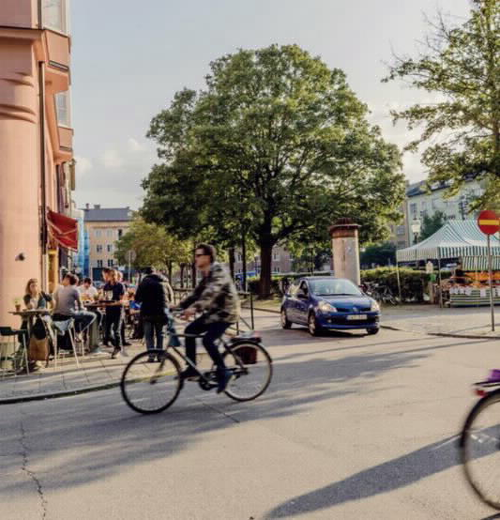
MAKAR ÄRVER HELT, DELVIS ELLER INTE ALLS
Makes arvsrätt enligt arvsordningen – en specialregel.
Make ärver allt – inga barn alls eller bara gemensamma.
Make ärver delvis – både gemensamma barn och särkullbarn.
Make ärver inte alls – bara särkullbarn.
FAMILJENS JURIDIK
Notes:
Makes arvsrätt, som infördes 1928, ligger alltså vid sidan av den arvsordning som bygger på blodsband. Makes arvsrätt stärktes 1988 då makar fick arvsrätt framför gemensamma barn. Genom testamente kan en make både stärka och försvaga den andre makens rätt till arv. Och vill en make inte att den andre maken ska ärva är det inget som hindrar att testamentera allt till någon annan. Då får efterlevande maken bara sin bodelningslott, i normalfallet halva boet.
Vi kommer till frågor kring testamente lite längre fram i presentationen (extramaterialet).

Slide 9
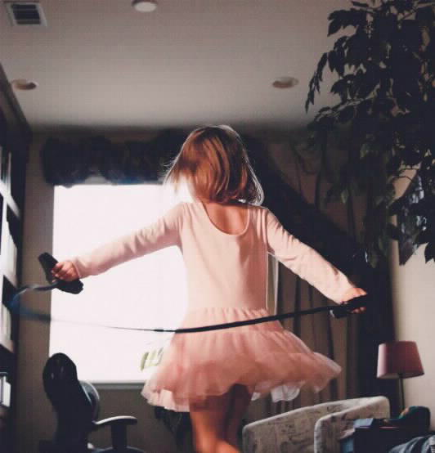
BRÖSTARVINGAR OCH ARVET
Arvslott – vad bröstarvingen har rätt att ärva om föräldern INTE har skrivit något testamente.
Laglott – hälften av arvslotten och vad bröstarvingen har rätt att få även om de skulle finnas testamente till förmån för någon annan.
Förskott på arv – får barn en gåva från förälder är den automatiskt förskott på arv om inget annat sägs.
FAMILJENS JURIDIK
Notes:
Om en ogift arvlåtare avlider och efterlämnar en bröstarvinge och inte har skrivit något testamente så ärver bröstarvingen hela boet. Bröstarvingens arvslott är då hela boet.
Har föräldern testamenterat bort hela sin förmögenhet till någon annan så kan bröstarvingen kräva att testamentet jämkas så att bröstarvingen kan få sin laglott. Laglotten är hälften av arvslotten. Tidigare gåvor ska räknas av som förskott på arv.
Har en förälder (eller far/morförälder i de fall förälder avlidit före) under sin livstid lämnat gåvor till en bröstarvinge – och då pratar vi inte om vanliga julklappar eller födelsedagspresenter - ska gåvan räknas som förskott på arv om inget annat är bestämt.

Slide 10

UNDANTAGSREGLER FÖR HUR BOET EFTER AVLIDEN MAKE SKA FÖRDELAS
Fyra basbeloppsregeln
Make behåller sitt giftorättsgods (Äktenskapsbalken 12 kap 2 §)
Testamente
Enskild egendom
FAMILJENS JURIDIK
Notes:
Basbeloppsregeln: Innebär att make har rätt att, så långt tillgångarna i boet räcker, få ut minst ett belopp som motsvarar fyra prisbasbelopp.. Basbeloppsregeln går före särkullbarns arvsrätt. Maken ska alltså tillsammans med sin egen egendom ha rätt att ha kvar minst det beloppet under förutsättning att det finns så mycket värde i boet.
Äktenskapsbalken 12 kap 2 §: Det här är en viktig regel som skyddar den ”rikare” maken vid den ”fattigare” makens bortgång. Regeln får bara användas vid dödsfall och innebär att efterlevande maken i bodelningen vid makens död kan välja att istället för hälftendelning behålla sitt eget giftorättsgods. Mer information om Äktenskapsbanlken12 kap 2 § finns på nästa sida. För makar med enbart gemensamma barn finns normalt ingen anledning att hänvisa till ÄktB 12:2.
Testamente: Om en make med särkullbarn har testamenterat egendom till sin make så får den efterlevande maken mer än annars. Make med särkullbarn kan dock inte testamentera allt till make. Särkullbarn har alltid rätt till sin laglott. Återkommer till laglott strax. Har en förälder genom testamente bestämt att all egendom ska gå till någon/några andra än barnet så kan barnet begära jämkning av testamentet för att få ut sin laglott.
Enskild egendom: Om makar har enskild egendom på grund av äktenskapsförord eller på grund av gåvor/arv med villkor om enskild egendom så påverkar det bodelningen så att den inte blir en hälften/hälften-delning. Observera dock att makar som har arvsrätt efter varandra ärver även varandras enskilda egendom.

Slide 11

VEM BEHÖVER TESTAMENTE OCH VEM SKA SKYDDAS – PARTNERN ELLER BARNEN?
Särkullbarn
Enskild egendom för barnen
Sambor
Syskon/syskonbarn
FAMILJENS JURIDIK
Notes:
Testamente skriver man om man vill att egendomen ska gå till någon/några andra än vad lagen säger. En situation där frågan om testamente oftast blir aktuell är när den ena eller båda makarna har särkullbarn. Och här kan bli svåra avvägningar mellan olika skyddsintressen för den make som har särkullbarn. Ska man skydda partnern och försöka underlätta så att denne kan behålla bostaden? Eller är det trots allt viktigast att barnen får ärva? Här finns inget rätt eller fel. Det blir ytterst en fråga om prioriteringar. Eftersom särkullbarnen under alla omständigheter har rätt till laglotten är det vanligt att make med särkullbarn väljer att testamentera hälften till partnern och häften till barnen.
Även om man vill att arvet ska fördelas så som lagen säger kan man skriva testamente där man bara bestämmer att det barnen ska ärva ska vara deras enskilda egendom. Det här är ett väldigt vanligt skäl att skriva testamente och något som generellt kan rekommenderas. Genom ett sådant testamente skyddas barnets arv från bodelning om barnet lägre fram skulle vara med om en skilsmässa.

Slide 12

NYHETER INOM FAMILJERÄTTEN
Arvsförordningen internationell dödsbon
- 2015
Framtidsfullmakt - 2017
Nya regler i föräldrabalken om inte god man, förvaltare eller framtidsfullmakt finns
Ny bodelningsförordning – 2019 (EU)
FAMILJENS JURIDIK
Notes:
Från och med juli 2017 har vi en lagstiftning om framtidsfullmakter. Syftet med den är att ge möjlighet att utse någon som kan ta hand om personliga och ekonomiska angelägenheter om personen senare i livet skulle bli beslutsoförmögen. Fullmakten blir giltig när den som utställt fullmakten på grund av sjukdom, psykisk störning eller liknande inte längre kan ta hand om sina angelägenheter.
Liknande formkrav som för testamente (skriftligt, undertecknad i två vittnens samtida närvaro, 18 år och inte vara beslutsoförmögen vid tillfället för upprättandet).
Det ska framgå av fullmakten vem eller vilka som är fullmakthavare, i vilka angelägenheter som den ska gälla samt övriga villkor.
Träder i kraft när den enskilde blivit beslutsoförmögen och fullmaktshavaren bestämmer att den ska gälla om inte annat bestämts.

Slide 13

FAMILJERÄTTSLIGA DOKUMENT
ÄR FÄRSKVARA
Bra att ha koll så det inte riskerar att bli oönskade konsekvenser…
Har familjeförhållandena ändrats sedan testamentet skrevs? Det kan behöva uppdateras.
Finns det äktenskapsförord som skrevs för länge sedan? Kanske inte längre aktuellt att ha det kvar.
Eller ett samboavtal? Efter många år tillsammans vill man kanske att sambo ska få halva bostaden.
FAMILJENS JURIDIK

Slide 14
EXTRAMATERIAL

Slide 15

GIFTORÄTT ÄR INGEN ÄGANDERÄTT
Giftorätten innebär rätten till hälftendelning av makarnas giftorättsgods vid äktenskapets upplösning på grund av dödsfall eller skilsmässa.
Bodelning under äktenskapet är möjligt.
Det är nettot som delas genom bodelning, det vill säga efter att vardera maken dragit av sina skulder.
Undantag för vissa specifika situationer.
FAMILJENS JURIDIK
Notes:
Makar äger alltså var och en sina tillgångar i ett äktenskap. Giftorätten innebär en rätt att vid en bodelning få hälften av makarnas sammanlagda tillgångar efter avdrag för vars och ens skulder. En make som har större skulder än tillgångar kan bara dra av skulder ner till noll.
Bodelning vid skilsmässa kan i undantagsfall jämkas så att den rikare maken får behålla mer än hälften. Så kan det bli om äktenskapet varat kortare tid än fem år.

Slide 16
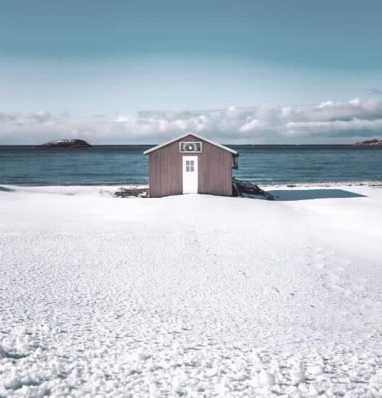
SÅ BLIR EGENDOM ENSKILD
Äktenskapsförord – ett avtal mellan makarna, kan gälla all egendom eller viss utvald.
Villkor i gåvobrev eller testamente.
Förmånstagarförordnande i försäkring.
Det som kommer istället för enskild egendom blir också enskild.
För att avkastning av enskild egendom ska bli enskild krävs att det står uttryckligen.
FAMILJENS JURIDIK
Notes:
Egendom kan bli enskild på flera olika sätt. Dels genom ett äktenskapsförord, som är ett avtal mellan makarna där de kommer överens om att all egendom eller viss utvald egendom ska vara enskild. Dels genom att någon utomstående, alltså inte den andre maken, har bestämt i ett gåvobrev eller i ett testamente att det som en person får i gåva eller arv ska vara vederbörandes enskilda egendom. Och slutligen genom att en försäkringstagare bestämmer i ett förmånstagarförordnande att det som en person får utbetalat från försäkringen ska vara enskild egendom. Jag återkommer strax till försäkringar.
Det som kommer istället för enskild egendom blir också enskild egendom. Exempel; A har fått en stuga i gåva av sina föräldrar med villkor att den ska vara enskild egendom. A säljer stugan och köper en båt. Båten blir också enskild egendom.
För att avkastning av egendom ska vara enskild måste det stå uttryckligen i äktenskapsförordet/gåvobrevet/testamentet.

Slide 17

ÄKTENSKAPSFÖRORD ÄR ETT AVTAL MELLAN MAKAR
Äktenskapsförord ska upprättas skriftligt, undertecknas av makarna och inregistreras hos Skatteverket.
Makar som vill ändra innehållet i ett äktenskapsförord måste skriva och inregistrera ett nytt äktenskapsförord.
Tänk på att äktenskapsförord är färskvara,
särskilt äldre makar med särkullbarn i bilden bör kolla så att äktenskapsförordet fortfarande speglar hur man vill ha det.
FAMILJENS JURIDIK
Notes:
Makar – eller blivande makar - kan avtala bort hela eller delar av giftorätten. Avtalet kallas äktenskapsförord. För att vara giltigt som äktenskapsförord ska det inregistreras hos Skatteverket (numera, tidigare skedde inregistreringen hos tingsrätten).
Om makar som gjort egendom till enskild genom äktenskapsförord ångrar sig och vill återinföra giftorätten måste de skriva och inregistrera ett nytt äktenskapsförord där det gamla upphävs och giftorätten återinförs. Det räcker alltså inte att riva äktenskapsförordet för att få det upphävt.
Eftersom äktenskapsförordet kan ha stor inverkan på hur egendomen fördelas efter en makes bortgång så är det viktigt att ha koll på att äktenskapsförordet fortfarande svarar mot hur makar vill ha det. Det gäller särskilt om det finns några särkullbarn (alltså barn som inte är gemensamma). Om en make med särkullbarn äger större delen av ett bo och det dessutom är enskild egendom blir det mindre till den efterlevande maken och mer till särkullbarnen.

Slide 18

SÄRSKILD EGENDOM ELLER
PERSONLIG EGENDOM?
Notes:
Särskild egendom kan vara rätt till framtida utbetalningar, som lön, sjukpenning, förtidspension. Men även intjänade pensionsrättigheter i den allmänna pensionen (det som står i det orange kuvertet) och avsättningar till tjänstepension ( pension från arbetsgivaren). Observera att utbetalad lön, pension och sjukpenning ingår i giftorätten.
Personlig egendom är kläder, smycken och personliga presenter inom rimliga ekonomiska gränser i förhållande till makarnas ekonomi. Invalidfordon kan också höra till sådan egendom som får hållas utanför bodelning.

Slide 19
BODELNING OCH ARV NÄR DET FINNS SÄRKULLBARN
Gifta paret Anders och Stina har två gemensamma barn.
Anders har två särkullbarn. Inget äktenskapsförord eller testamente.
Anders avlider.
Hela boet värt 2 000 000 kronor.
Stina behåller ¾ av boet, hälften som
bodelningslott och ¼ som arv.
Stinas
bodelningslott.
Kvarlåtenskap
efter Anders.
Särkullbarnens arv.
FAMILJENS JURIDIK
Notes:
Makar ärver alltså varandra före de gemensamma barnen. Men om någon av föräldrarna har särkullbarn så har de rätt att få ut sitt arv direkt vid sin förälders bortgång.
När nu Anders avlider och efterlämnar två gemensamma barn och två särkullbarn får man tänka sig att man delar upp kvarlåtenskapen efter Anders i fyra delar. De två delar som är de gemensamma barnens framtida farsarv går till Stina. De två kvarvarande delarna går till Anders båda särkullbarn.

Slide 20

VAD ÄR FRI FÖRFOGANDERÄTT?
Makar ärver varandra med fri förfoganderätt.
Fri förfoganderätt innebär att det finns en eller fler efterarvingar som ska få det som finns kvar när maken avlider.
Fri förfoganderätt är som en äganderätt under livstiden.
Make får INTE testamentera bort det som ärvts med fri förfoganderätt.
Make FÅR förbruka och ge bort fri förfoganderätts-egendom.
FAMILJENS JURIDIK
Notes:
Den stora skillnaden mellan att make äger något med fri förfoganderätt jämfört med full äganderätt är att maken inte har rätt att testamentera bort den egendom som ärvts med fri förfoganderätt. Det som finns kvar av den ärvda egendomen vid makens bortgång ska nämligen gå vidare till den först avlidne makens efterarvingar.
För makar med barn är det alltså de gemensamma barnen som har rätt att få arvet. För makar utan barn så ska efterarvet gå till den första avlidne makens föräldrar, syskon, syskonbarn osv.
En vanlig missuppfattning är att en make som ärvt med fri förfoganderätt är skyldig att förvalta arvet så att det finns kvar mer eller mindre intakt att ärva för efterarvingarna. Men så är det inte alls! Den efterlevande maken kan konsumera upp varenda krona om han eller hon vill.
Det är heller inget som hindrar att maken ger bort egendomen. Men här finns en regel som skyddar efterarvingarna. Har make givit bort en väsentlig del av sitt bo så kan efterarvingarna angripa gåvan när den andre maken avlidit. Antingen så att de får mer av boet och gåvotagaren (om denne är en arvinge) mindre. Eller genom att gåvotagaren får lämna tillbaka hela eller delar av gåvans värde.

Slide 21
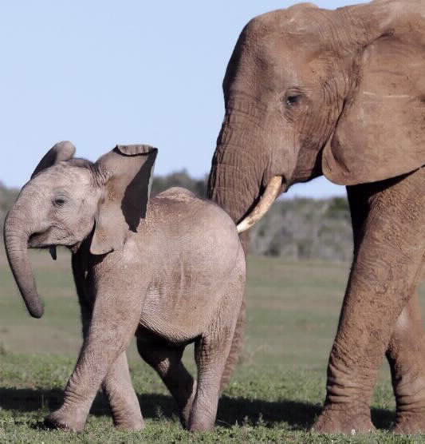
SÅ FÖRDELAS ARVET ENLIGT LAG
Bröstarvingar, det vill säga barn, barnbarn och så vidare.
Föräldrar, syskon, syskonbarn, syskonbarnbarn.
Mor/farföräldrar, mostrar, morbröder, fastrar, farbröder.
Makars arvsrätt är en specialregel.
Efterlevande maken har ingen arvsrätt om det enbart finns särkullbarn efter den avlidne maken.
FAMILJENS JURIDIK
Notes:
Om en person inte skrivit ett testamente om hur vederbörande vill att arvet efter honom/henne ska fördelas så finns det lagregler (arvsordningen) som säger hur arvet ska fördelas.
Det finns tre arvsklasser och vid sidan om det ligger makes arvsrätt, i de fall där makar ärver varandra.
Observera att om en avliden make efterlämnar särkullbarn, men inga gemensamma barn med sin efterlevande make så har den efterlevande maken ingen arvsrätt alls.

Slide 22
ÄRVA ENSKILD EGENDOM
Tänk på att makar som ärver varandra även ärver varandras enskilda egendom.
Stina har fått en stuga i gåva av sina föräldrar. De har bestämt i gåvobrev att stugan ska vara Stinas enskilda egendom.
Föräldrarna tror att de har sett till att stugan ”går vidare i släkten” till barnbarnen den dag Stina avlider.
Stina är gift och hon och maken Sture har två gemensamma barn.
Stina avlider före Sture. Sture ärver stugan och all annan egendom efter Stina!
Lösning; om Stina vill att hennes barn och inte Sture ska ärva stugan om hon dör först måste hon skriva testamente.
VARDAGSJURIDIK
Notes:
Makar som har arvsrätt efter varandra ärver även varandras enskilda egendom. Väldigt många blir förvånade när det får klart för sig att det är på det sättet. De flesta lever i tron att enskild egendom innebär att den andre maken varken har rätt till del i egendomen på grund av giftorätt eller vid arv. Ett av skälen till missuppfattningen är sannolikt att många inte har klart för sig gången vid fördelning av boet efter den först avlidne maken.
Först görs bodelning mellan den efterlevande maken och dödsboet efter den avlidne maken. Här har det betydelse om makarna har enskild egendom eftersom denna egendom i så fall hålls utanför bodelningen.
Därefter finns kvarlåtenskapen efter den avlidne maken kvar till fördelning i boet. Kvarlåtenskapen går till arvingarna. Och är maken arvinge så ärvs alltså både giftorättsgods och enskild egendom. Här har föräldrarna tänkt att det säkrat att stugan går vidare i släkten till barnbarnen den dag Stina avlider. Men skulle det vara så att Stina avlider före maken Sture så blir det han som ärver stugan. Lösningen på problemet är att Stina skriver ett testamente där hon testamenterar stugan till sina barn. Som tidigare nämnts finns inget hinder för en make att testamentera sin egendom till någon annan än sin make.

Slide 23
BODELNING OCH ARV NÄR DET FINNS SÄRKULLBARN
Frånskilda Anna avlider.
Anna hade två barn, Stina och Sven.
Sven avled en tid före Anna. Han efterlämnade två barn, Bengt och Bertil.
Så här delas arvet på 300 000 kronor efter Anna:
  Stina får 150 000 kronor.
  Svens del, 150 000 kronor, delas mellan Bengt och Bertil.
Bengt får
75 000 kronor.
Stina
får 150 000 kr.
  Bengt och Bertil får alltså 75 000 kronor var.
Bertil får
75 000 kronor.
FAMILJENS JURIDIK
Notes:
När Anna avlider så ska arvet på 300 000 kronor efter henne delas i två lika stora lotter, eftersom Anna hade två barn.
Det blir 150 000 kronor per barn. Eftersom Sven avled före Anna så ska Svens lott gå vidare till hans barn, Bengt och Bertil, och delas lika mellan dem. Det blir 150 000 kronor var.
Om Sven hade varit barnlös hade hans lott gått till systern Stina.

Slide 24
ARVETS FÖRDELNING FÖR OGIFTA BARNLÖSA
Andra arvsklassens arvingar; föräldrar och deras bröstarvingar.
Barnlösa Elin avlider.
Boet efter henne är värt 1 miljon kronor.
Elins föräldrar är avlidna men Elin har två bröder, Per och Pålle, i livet.
Per och Pålle får 500 000 kronor var.
mamma
pappa
Elin
Per
Pålle
FAMILJENS JURIDIK
Notes:
Eftersom Elin är barnlös så finns det ingen i första arvsklassen som kan ärva henne. Då går arvet till arvtagare i andra arvsklassen. Föräldrarna hade fått arvet om de varit i livet. Nu är båda döda. Då går arvet till föräldrarnas arvingar i rakt nedstigande led, det vill säga Elins bröder, Per och Pålle.

Slide 25
ARVETS FÖRDELNING NÄR EN FÖRÄLDER AVLIDIT
Barnlösa Elin avlider.
Pappan är död, men mamma Svea är i livet.
Elin har bröderna Per och Pålle.
1 000 000 kronor efter Elin fördelas mellan mamma Svea, som får 500 000 kronor,
och bröderna Per och Pålle som får 250 000 kronor var.
FAMILJENS JURIDIK
Notes:
Fortfarande gäller att arvet efter Elin går till arvsberättigade i andra arvsklassen eftersom Elin är barnlös. Hade båda hennes föräldrar varit i livet hade de fått hälften var. Nu går hälften till mamma Svea. Den del som skulle ha ärvts av Elins pappa får bröderna Per och Pålle dela på.
Skulle Per ha avlidit tidigare och han hade två barn så hade dessa fått dela på Pers lott och fått 125 000 kronor var.

Slide 26
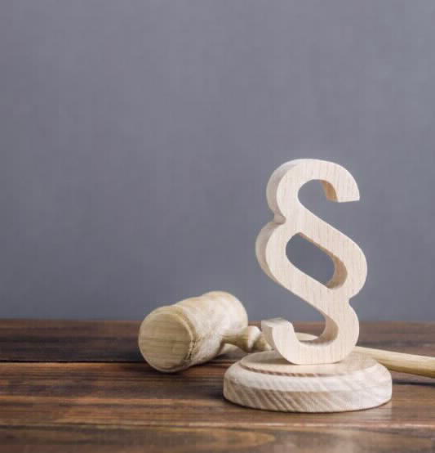
ÄKTENSKAPSBALKEN 12 KAP 2 §
Genom att den efterlevande rikare maken väljer att hänvisa till ÄKtB 12 kap 2 § så får denne i bodelningen vid dödsfall behålla sitt giftorättsgods och får alltså mer än hälften av det sammanlagda giftorättsgodset.
Då är det viktigt för make att begära bodelning enligt ÄktB 12:2:
Avlidne maken har särkullbarn.
Maken vill att hans/hennes egen släkt ska få mer den dag båda makarna har avlidit och släkterna ska dela arvet.
FAMILJENS JURIDIK
Notes:
Genom att den efterlevande rikare maken väljer att hänvisa till ÄktB 12 kap 2§ så blir bodelningslotten större än hälften för den efterlevande maken. Kvarlåtenskapen efter den avlidne maken blir i motsvarande mån mindre än hälften.
Mest angeläget är detta för den rikare maken om den avlidne maken hade särkullbarn och makarna inte har några gemensamma barn. I det fallet har den efterlevande maken ju ingen arvsrätt alls och hela kvarlåtenskapen efter den döde maken går till särkullbarnen. Då är det självklart angeläget för den efterlevande att kvarlåtenskapen efter den döde maken blir så liten som möjligt. Men det är också fördelaktigt för den efterlevande maken om makarna har både gemensamma barn och särkullbarn eller om den döde maken skrivit testamente till förmån för någon annan än efterlevande maken.
Om det handlar om ett barnlöst gift par kan ett motiv för den efterlevande maken att hänvisa till ÄktB 12:2 vara att maken vill att den dag hon/han avlider och boet ska delas mellan båda makarnas släkter göra arvet till den efterlevande makens släkt större.

Slide 27
SÅ BLIR EN BODELNING ENLIGT ÄKTENSKAPSBALKEN 12:2
Svens bodelningslott enligt ÄktB 12:2 = 2 100 000 kr = Svens giftorättsgods.
Svens bodelningslott enligt huvudregeln: hälften av makarnas sammanlagda egendom 3 650 000 = 1 825 000 kr.
Sven tjänar 275 000 kr på att välja ÄktB 12:2.
Anna
½ villa 1 500 000 kr
Bankmedel 50 000 kr
Aktier/fonder 0 kr
Sven
½ villa 1 500 000 kr
Bankmedel 100 000 kr
Aktier/fonder 500 000 kr
FAMILJENS JURIDIK
Notes:
Anna och Sven har inga gemensamma barn. Anna har ett särkullbarn. De har inte skrivit något testamente. Anna avlider. Eftersom Anna har ett särkullbarn har Sven ingen arvsrätt alls efter henne. För att Sven ska tvingas lämna ifrån sig så liten del som möjligt av deras gemensamma bo i bodelningen väljer Sven, som äger mer än Anna, att åberopa Äkt B 12:2.
På det sättet får han behålla all sin egendom, värd 2 100 000 kronor. Hade han inte gjort det utan boet hade bodelats enligt huvudregeln så hade han bara fått behålla hälften, eller 1 825 000 kronor, av det sammanlagda värdet på boet.
Sven tjänar alltså 275 000 kronor på att åberopa Äkt B 12 kap 2 §.

Slide 28
Tack!
Kontakt:
Susanne Eliasson
susanne.eliasson@seb.se

